Slide 1




Para mais informações: www.easydeco.com.br / 11 3032-2446 ou +55 11 98818-9137 (Whatsapp)

Slide 2



Tech-enabled marketplace connecting curated interior designers and vendors offering a personalized affordable experience
Customers
Professionals
Vendors

Slide 3

+3.5k
Projects sold
In 3 years
more projects than the largest interior design company
+25x
Growth in
18 months
+R$15m
GMV in
projects sold
+R$150k
Projects
revenues (Nov)
+60
Partner arch
& designers

Slide 4

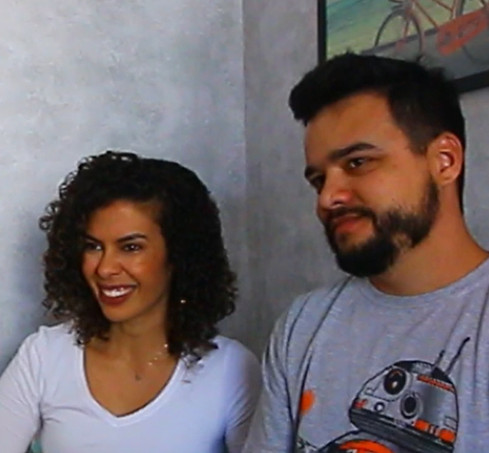
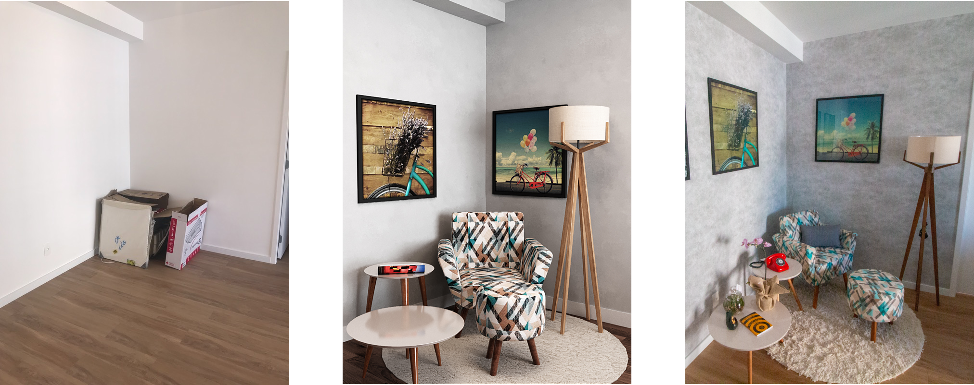
Easiest path
from before to after
“Thanks to EasyDeco, I feel at home.
It was an incredible and easy experience.”
Before
3D Project
After

Slide 5


Aula 01 Git e GitHub
Daniel Lin
Renato Tano
Tatiane Costa

Slide 6


O que é Git?
Projeto FOSS (Free and Open Source Software)
Sistema distribuido de controle de versão.
A base de snapshots ao invés de diferenças
Plataforma online para armazenar repositórios git
Oferece funcionalidades gratuitas e pagas
Funcionalidades para gerenciar tarefas, wikis de projeto, etc
Permite repositórios privados e públicos, permitindo colaboração de qualquer pessoa.
E o que é o GitHub?

Slide 7
Configuração Inicial
git config --global user.name “<name>”
git config --global user.email “<email>”
Configurar o vscode como editor do git (opcional):
Verificar que conseguimos usar o vscode pelo terminal
code --help
Se não funcionar, dentro do vscode aperte Ctrl/Cmd + Shift + P
Shell Command: Install ‘Code’ command in path
git config --global core.editor “code --wait”

Slide 8
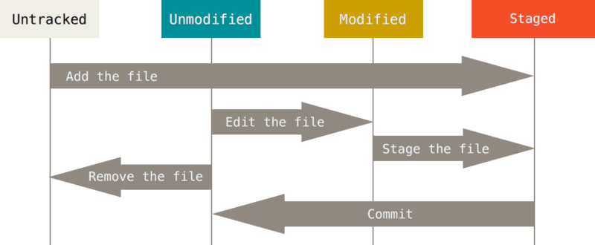
Ciclo de vida de um arquivo

Slide 9
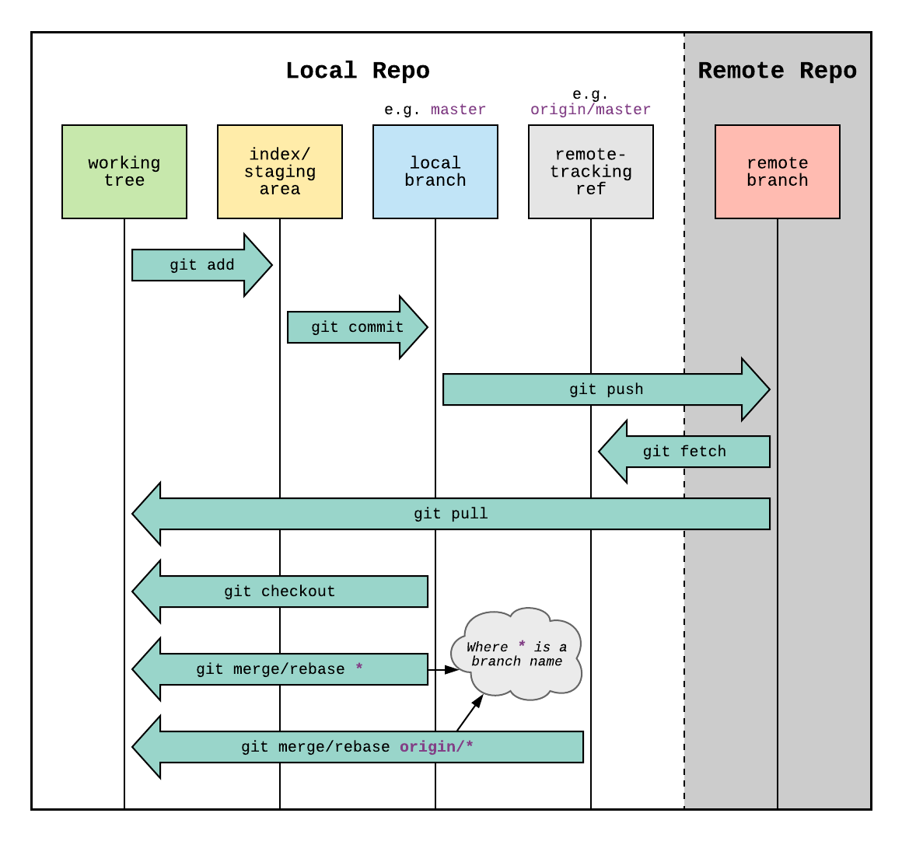
Conceitos
Commit
Representa um snapshot
Index / Staging Area
Área para montar o próximo commit

Slide 10
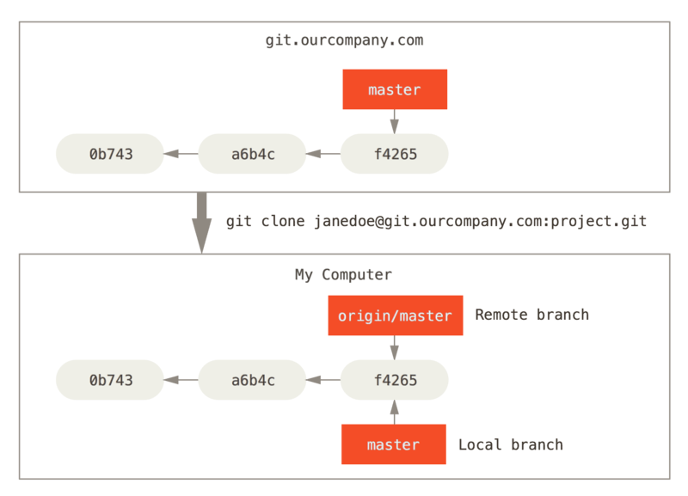
Conceitos
Commit
Representa um snapshot
Index / Staging Area
Área para montar o próximo commit
Branch
Ponteiro para um commit
Repositório Local e Remoto
HEAD
Referência simbólica à branch atual

Slide 11
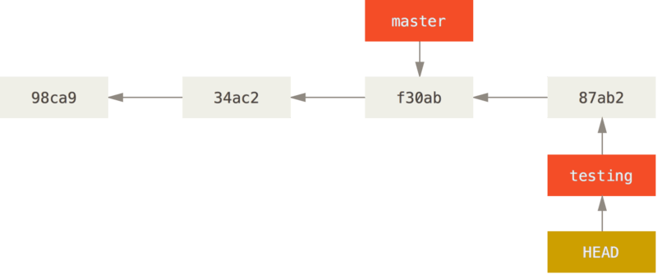
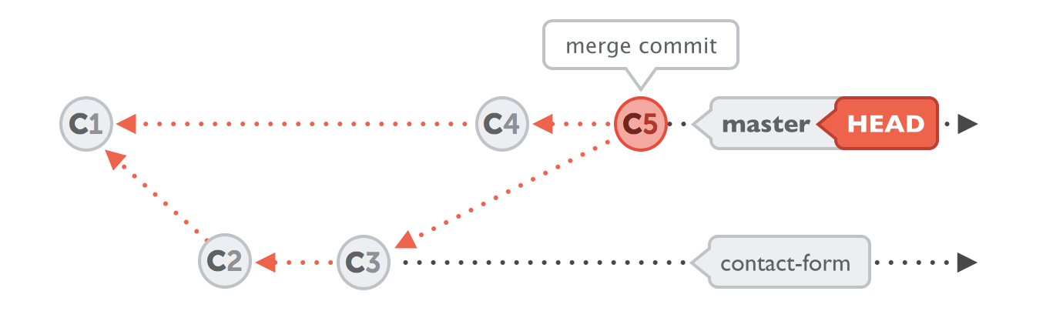
Conceitos
Commit
Representa um snapshot
Index / Staging Area
Área para montar o próximo commit
Branch
Ponteiro para um commit
Repositório Local e Remoto
HEAD
Referência simbólica à branch atual

Slide 12
Comandos Git Locais
git init
cria um repositório git local na pasta em que se está
git status
Mostra o status atual: estado da branch, se existem arquivos modificados, em staging, etc
git add <file_name or folder_name or glob pattern>
Adiciona arquivos à area de staging
Aceita vários arquivos/diretórios/etc, separados por espaço:
git add file1 dir/file2 dir1 dir2/**/*.js
git commit -m “Commit message”
Cria um novo commit com os arquivos/modificações que estão na área de staging
git log
Mostra o histórico de commits da sua branch atual
--graph - forma ”gráfica” do log

Slide 13
Exercicio
Crie um repositório! (primeiro crie um pasta, entre na pasta e crie um repositório)
Crie um arquivo de texto e escreva alguma coisa
Faça seu primeiro commit!

Slide 14
Comandos Git Locais
git branch <branch_name>
Cria uma branch com o nome especificado
git branch -D <branch_name> para apagar uma branch
git checkout <branch_name>
Seleciona a branch especificada como a branch atual (aponta HEAD para a branch especificada)
Atalho: git checkout -b <branch_name>
Cria uma branch com o nome especificado e muda para ela
git reset --hard/--soft/--mixed <commit_hash or branch_name>
Aponta a branch atual para o commit desejado
Se não forem utilizados nenhum argumento (git reset), é igual a git reset --mixed HEAD
Remove arquivos da área de staging sem desfazer as mudanças

Slide 15
Exercicio
Continuando, agora crie sua primeira branch
Faça alguns commits nela
Analise o histórico

Slide 16
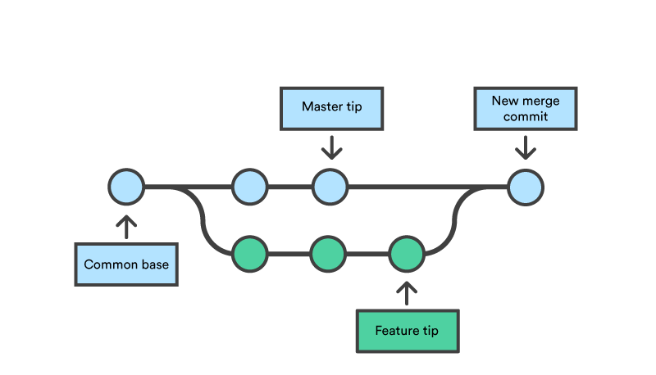
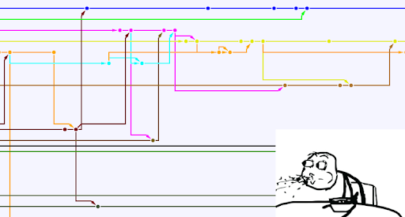
Juntando branches
git merge <branch_name>
Junta a branch atual (HEAD) com a branch declarada acima
Cria um novo commit de merge (aponta para dois commits pais)
Preserva a história
Se houver conflitos, são resolvidos todos de uma vez no commit criado
Visualmente mais “bagunçado” no histórico

Slide 17
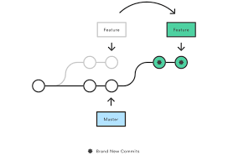
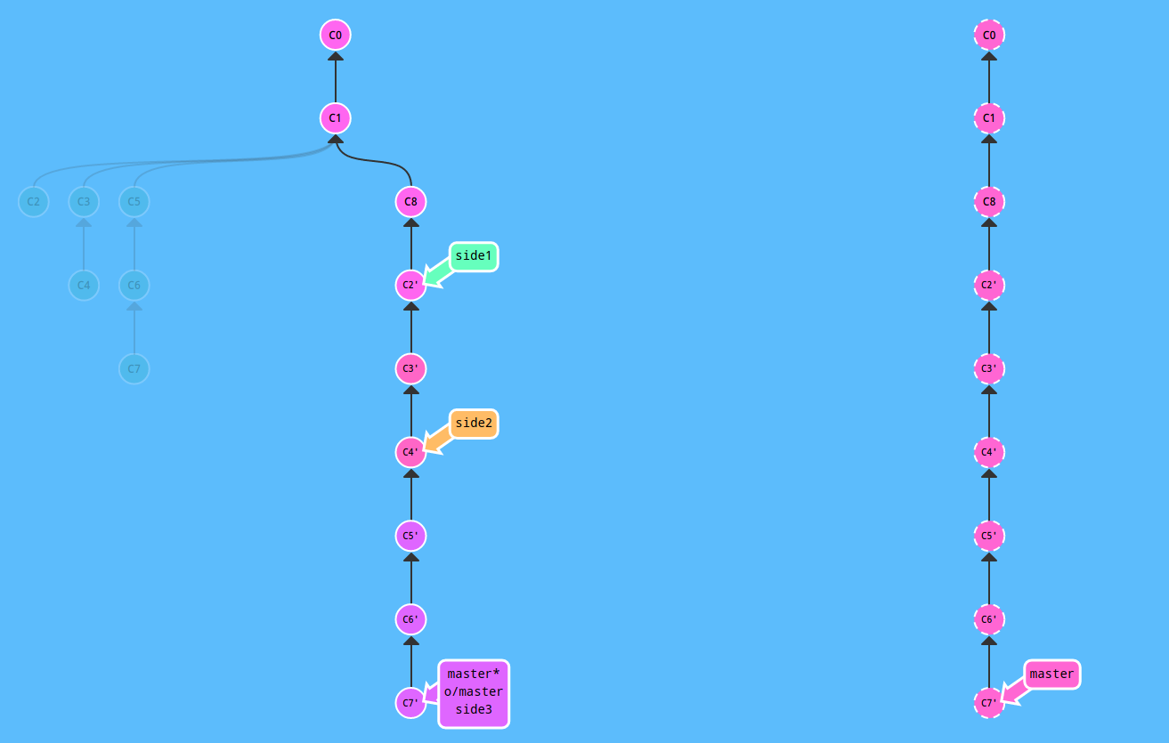
Juntando branches
git rebase <branch_name>
Junta a branch atual (HEAD) com a branch declarada acima
Não cria nenhum commit extra
Reescreve a história!
Clona todos os commits da branch atual (ou seja, cria novos em outro lugar que representam a mesma mudança)
Se houver conflitos, são resolvidos commit a commit.
Visualmente mais limpo no histórico
Comando pode se tornar avançado, acima mandamos apenas o nome de uma branch, mas pode receber duas branches, tem opções avançadas com --onto (que pode receber 2 ou 3 branches de parâmetro) e --interactive (muito poderoso!)

Slide 18
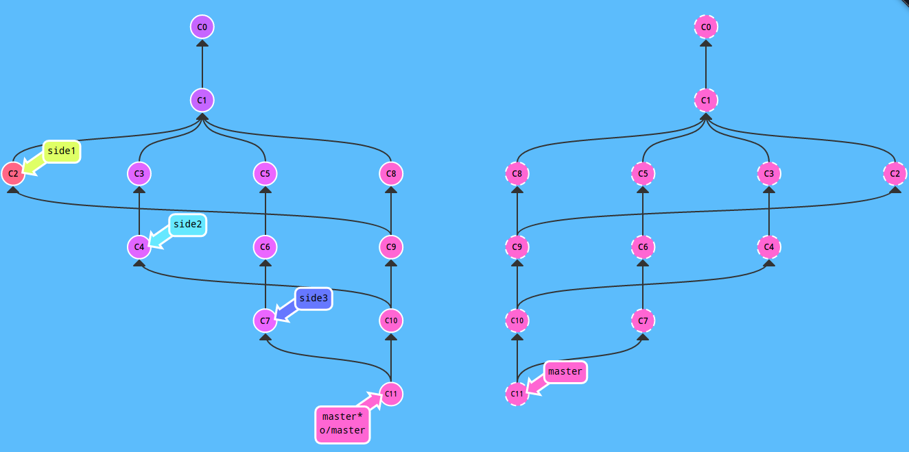

Slide 19
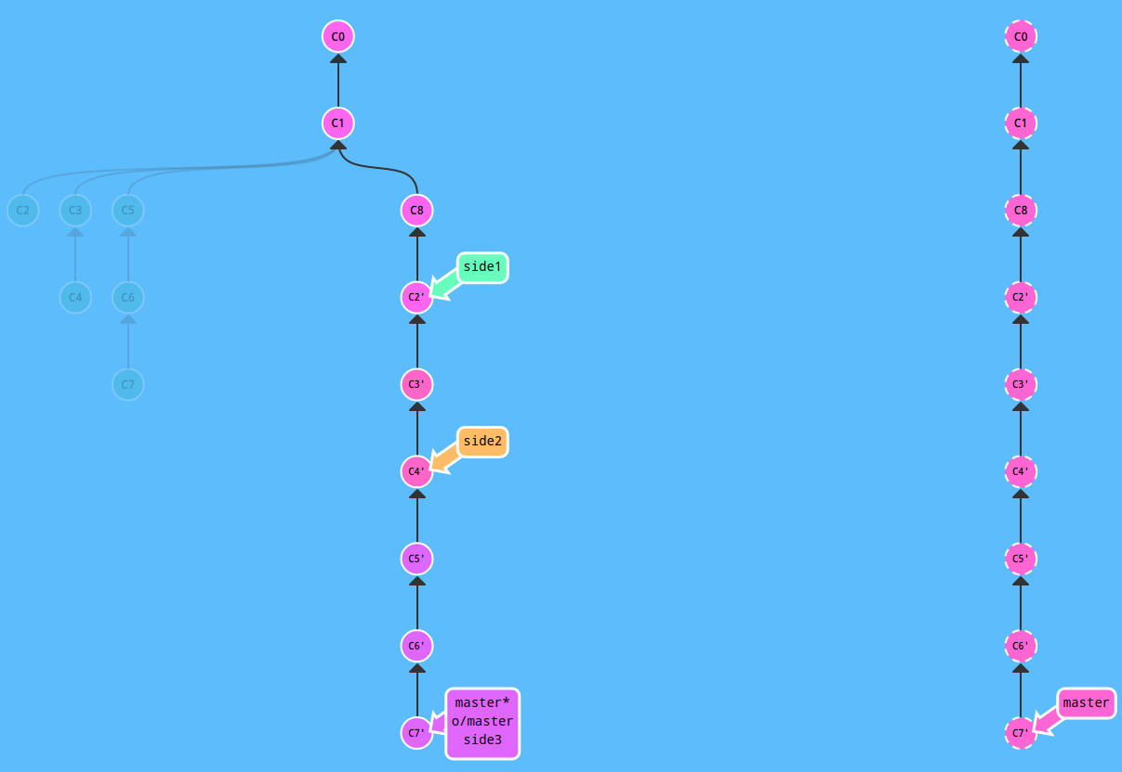

Slide 20
Exercicio
Junte a branch que você criou no último exercicio à branch master

Slide 21
Interagindo com o Remoto
git clone <repository_url>
Copia um repositório remoto para o seu computador.
Cria branches de monitoramento do remoto
Branches que apenas acompanham qual a referência que a branch tem no remoto
Ex: origin/master
git fetch
Sincroniza as branches de monitoramento (‘origin/’) com o remoto
git pull
Sincroniza as branches de monitoramento com o remoto, e depois junta a sua branch atual com a equivalente do remoto. (é um atalho para git fetch seguido de git merge ou rebase)
Por padrão faz um merge, mas pode ser configurado para fazer rebase por padrão, ou caso a caso com as opções --rebase e --merge
git push
Atualiza o repositório remoto com as suas mudanças locais da branch atual.
Para as suas mudanças serem enviadas para o remoto, cada branch deve ser configurada com uma branch remota como alvo para receber as mudanças, que pode ser feito com:
git push -u origin <branch_name>
Em branch_name, você pode usar uma branch com nome diferente no remoto, ou colocar copiar o nome da sua branch atual para criar uma nova com mesmo nome no remoto.

Slide 22
Resolução de conflitos
Ocorrem quando tentamos juntar branches que modificaram a mesma parte de um arquivo.
As ferramentas de resolução de conflitos do VSCode são muito boas!
Quando ocorrer um conflito, o git irá interromper o merge/rebase e pedir para você resolvê-lo antes de continuar.
Edite o arquivo para resolver o conflito. Salve o arquivo, adicione o arquivo à área de staging e de git merge --continue ou git rebase --continue
Se tiver dúvidas em qual seria a resolução correta, pode dar também git merge --abort ou git rebase --abort

Slide 23
Desfazendo erro no ultimo commit
No VSCode:
Na aba de Source Control -> menu ellipse -> Commit -> Undo Last Commit
No terminal:
git reset --soft HEAD~1
git reset --hard HEAD~1 para apagar suas mudanças

Slide 24
Resumo - Um fluxo de trabalho sugerido
git checkout master
“git pull” OU “git fetch” + “git reset --hard origin/master” para sincronizar repositório local com o remoto
git checkout -b <nome_da_tarefa> para criar uma branch e mudar para ela
Desenvolver código
git add e commit (atalho: “git commit -a” dá add e commit em todos os arquivos EXCETO untracked, para untracked de add explicitamente antes)
Não precisa ser apenas 1 commit ao final de tudo! Podem intercalar 5 e 6 e ir fazendo vários commits
git push -u origin <nome_da_sua_branch>
Se a branch não existe no remoto, a opção -u irá criá-la. Se já existir, apenas “git push” é suficiente
Criar Pull Request no GitHub ou git merge/rebase para juntar o trabalho desenvolvido ao ramo principal, após testar que tudo funciona!

Slide 25
Uma dica final
Não adicione ao repositório (ou seja, não de commit) em arquivos de configuração locais, por exemplo a pasta “.vscode” que o vscode cria a partir do momento que você configura certas coisas referentes ao projeto nele.
Para ignorar certos arquivos ou pastas automaticamente, você pode criar um arquivo chamado “.gitignore”, e todos os nomes de arquivos, diretórios, e globs declarados serão automaticamente ignorados pelo git.

Slide 26
Links úteis
Cheat Sheet para referencia rápida dos comandos
https://www.atlassian.com/git/tutorials/atlassian-git-cheatsheet
A documentação da atlassian quanto aos comandos git é bem boa no geral
Documentação oficial
https://git-scm.com/docs/
Uma explicação aprofundada sobre reset, que mostra muito bem o que são HEAD, Index e Working Directory
https://web.archive.org/web/20110717094213/http://progit.org/2011/07/11/reset.html
Tutorial bastante visual de git (em ingles) - mais avançado que essa aula!
https://learngitbranching.js.org/
Tutorial em portugues
http://aprenda.vidageek.net/aprenda/git

Slide 27
Obrigado!
Dúvidas?
daniel.lin@easydeco.com.br
Também estamos no Slack!

